Slide 1
T.C. KAYSERİ ÜNİVERSİTESİ SOSYAL BİLİMLER MESLEK YÜKSEKOKULU 2023 YILI ETKİNLİK ANKETİ SONUÇLARI

Slide 2
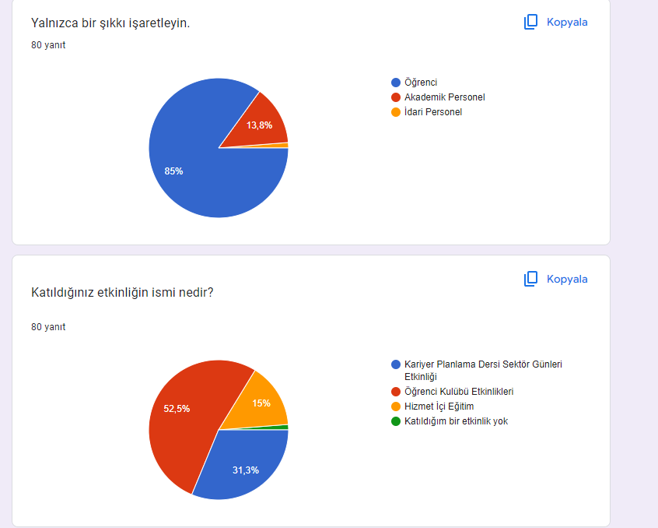

Slide 3
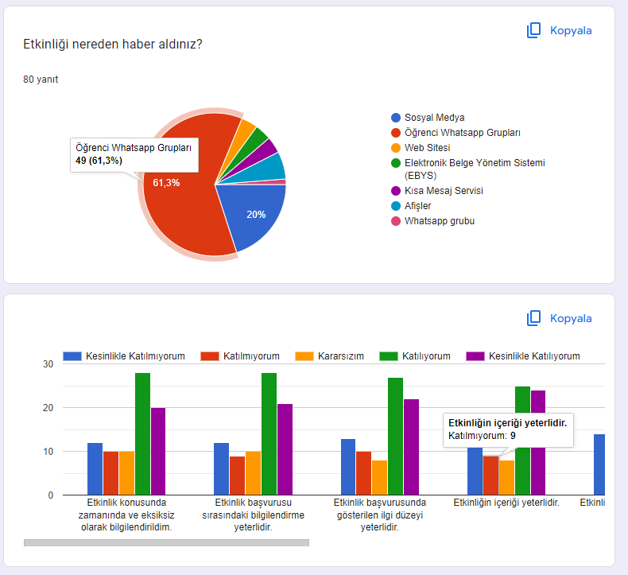

Slide 4
